Slide 1
HISTOIRE - Thème n°2
Le monde depuis 1945

Slide 2
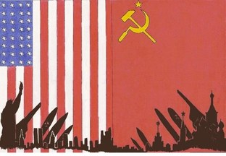
Chapitre 2
Un monde bipolaire au temps de la Guerre Froide

Slide 3
1 – La naissance de l’O.N.U. : un espoir de paix

Slide 4
Répondre aux questions
du document n°2 page 105

Slide 5
Il s’agit du préambule de la Charte des Nations Unies (c’est-à-dire du texte qui fixe les grands objectifs de la Charte)
qui fonde l’ONU , signée à
San Francisco le 26 juin 1945

Slide 6
Le préambule indique
qu’il faut « préserver les générations futures du fléau de la guerre » et,
pour cela, les nations s’engagent à « vivre en paix dans un esprit de bon
voisinage », et à « unir leurs forces pour maintenir la paix et la sécurité
internationale ».

Slide 7
Parmi les autres objectifs, l’ONU veut faire respecter
les droits de l’homme, maintenir la justice et le respect des traités, favoriser le progrès social et économique.

Slide 8
Le monde sort traumatisé de la Seconde Guerre mondiale. Pour instaurer un nouvel ordre mondial et garantir une paix durable, l'O.N.U. (Organisation des Nations Unies) est créée le 26 juin 1945 à San Francisco.
Principaux vainqueurs de la guerre, les États-Unis et l'U.R.S.S. imposent alors leurs idéologies à leurs alliés, faisant naître des tensions entre les deux grandes puissances.

Slide 9
2 – De fortes tensions : la naissance d’un monde bipolaire

Slide 10
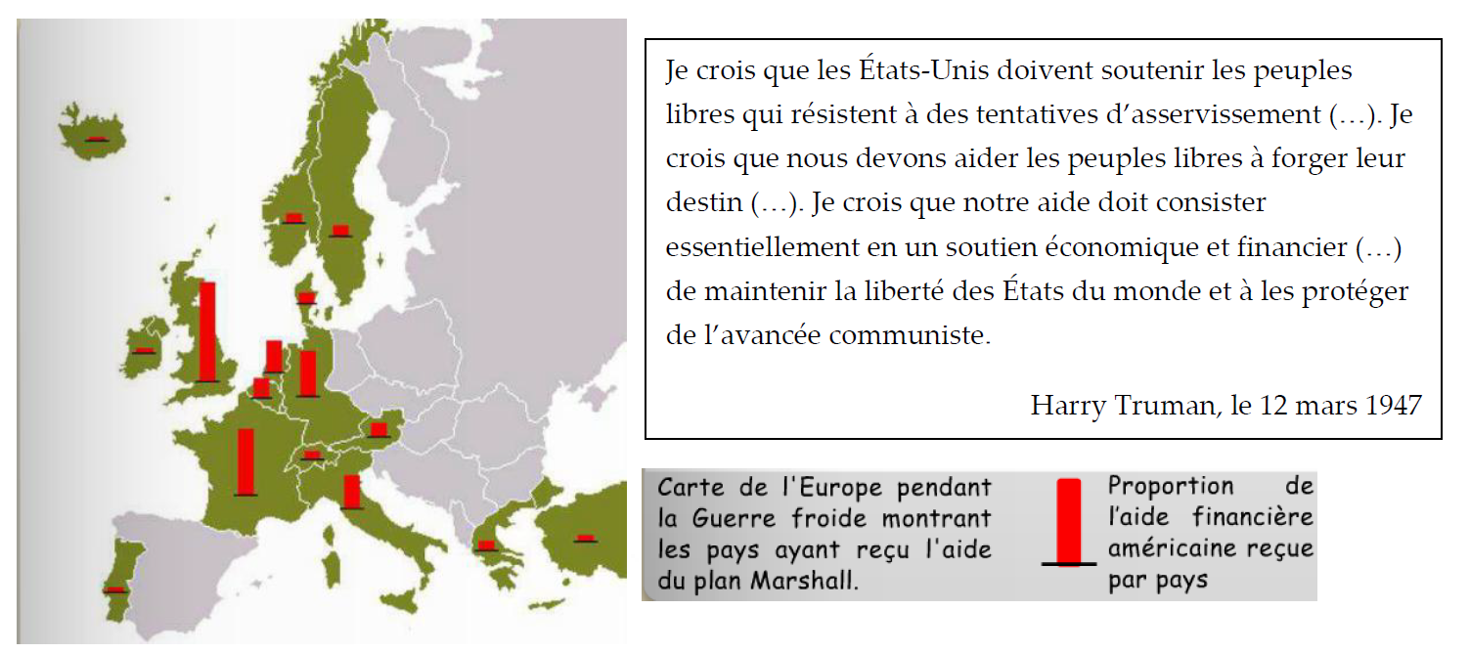
Recopiez puis répondez aux questions suivantes :
TEXTE
Qui est Harry Truman?
Quel est son objectif d’après le texte?
Qui serait à l’origine des « tentatives d’asservissement des peuples libres » selon lui?
Comment Harry Truman compte-t-il protéger « les peuples libres »?
CARTE
5. Qui peut prétendre recevoir une aide des États-Unis? En quoi est-ce surprenant?

Slide 11
Qui est Harry Truman?
Quel est son objectif d’après le texte?
Qui serait à l’origine des « tentatives d’asservissement des peuples libres » selon lui?
Comment Harry Truman compte-t-il protéger « les peuples libres »?
C’était le président des États-Unis.
= plan Marshall

Slide 12
5. Qui peut prétendre recevoir une aide des États-Unis? En quoi est-ce surprenant?
Tous les pays européens peuvent prétendre recevoir une aide de la part des États-Unis, pays Alliés comme pays de l’Axe…ce qui semble surprenant.

Slide 13
Recopiez puis répondez aux questions suivantes :
C’est A. Jdanov, 3e secrétaire du parti communiste de l’URSS.
Qui est l’auteur de ce discours?
Selon lui, quels sont les deux camps qui apparaissent à la fin de la Seconde Guerre Mondiale?
Quel pays est désignée comme « impérialiste et anti-démocratique »?
Comment compte-t-il agir?

Slide 14
Bloc de l’Est
Bloc de l’Ouest
« De Stettin sur la Baltique à Trieste sur l’Adriatique, un rideau de fer s’est abattu sur le continent »
Winston Churchill, discours de Fulton, 5 mars 1946

Slide 15
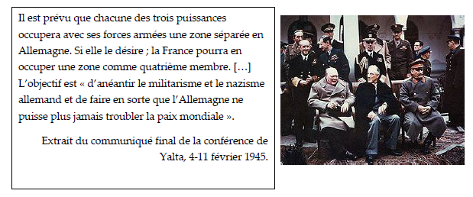
L’Allemagne, premier lieu d’affrontement de la Guerre Froide

Slide 16
Royaume-Uni. (Churchill)
U.R.S.S. (Staline)
États-Unis (Roosevelt)

Slide 17
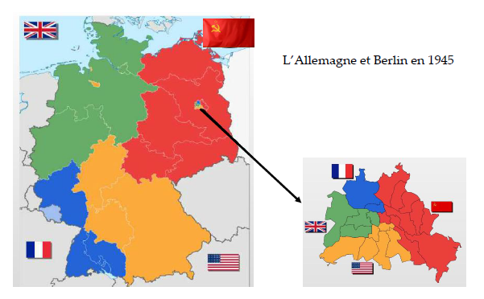

Slide 18
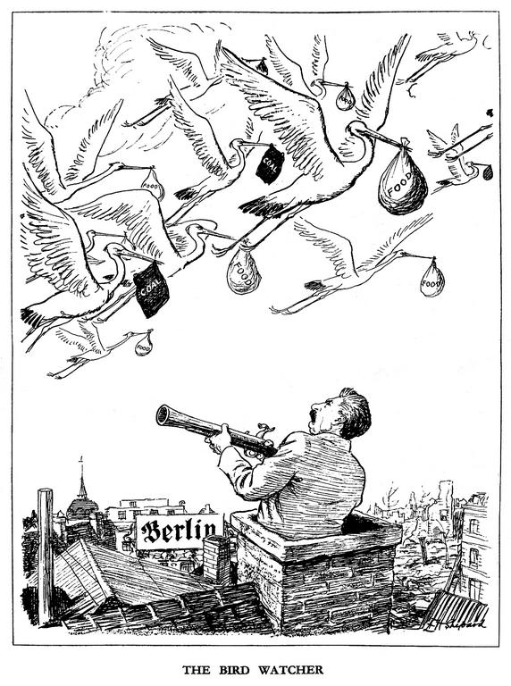
Étude d’une caricature
(Caricature de Shepard – 1948)
Répondez aux questions en vous aidant du livre
pages 108-109

